Slide 1
І та ІІ Універсали Центральної Ради
Те чуття, яке охопило весь з`їзд, було найкращим доказом, що це було іменно те слово, якого ждалося і яке висловлювало всю душу піднесеної нації. Весь театр з делегатами, з кореспондентами став на коліна й могутнім, потрясаючим душу хором заспівав “Заповіт”
В. Винниченко

Slide 2
Продовжте речення
Безпосередніми наслідками Лютневої революції 1917 р. для України були:
посилення політичної боротьби;
вихід на політичну арену широких народних мас;
перетворення армії на впливовий фактор внутрішнього життя;
зростання ролі політичних партій;
паралельна поява конкуруючих владних структур Тимчасового уряду і Р ад, у діяльності яких домінував соціальний акцент, та Центральної Ради, яка віддавала перевагу розв’язанню питань національного розвитку.

Slide 3
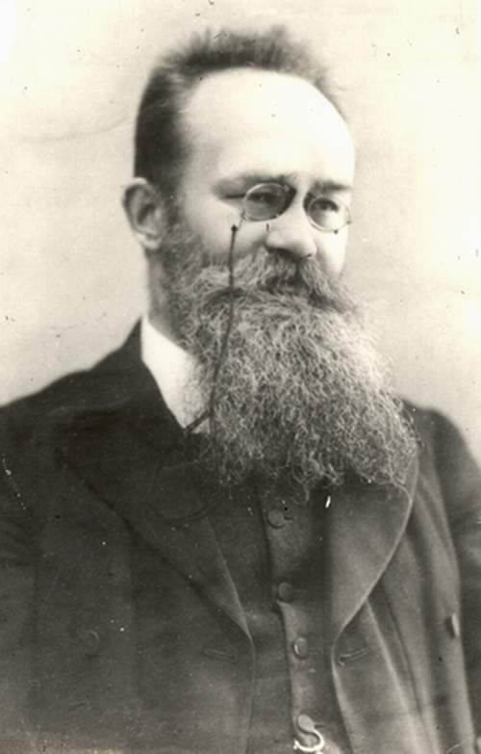
Пригадайте
Тестове опитування
1. Яку посаду у 1917р. займала ця історична особа?
2. На які верстви населення спирався в Україні
Тимчасовий уряд: А селян
Б робітників В чиновників
Г промисловців
Д землевласників

Slide 4
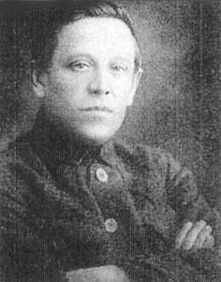
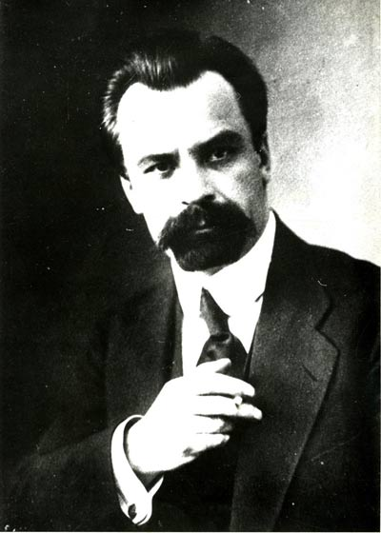
3. Коли утворилася Центральна Рада:
А 4 березня 1917 р . Б 6 квітня 1917 р.
В 7 листопада 1917 р.
4. Лідерами якої партії були дані історичні особи?
5. Для українізації
армії було створено
Військовий Генераль-
ний комітет. Хто його
очолив:
А М. Міхновський Б С. Петлюра В П. Христюк ?

Slide 5
6. Значення Національного конгресу:
А створення Центральної Ради
Б проголошення Конституції України
В конституювання Центральної Ради
Г створення Російської федерації.
7. Провідна ідея Центральної Ради:
А незалежність України
Б автономія України у Російській федерації.

Slide 6
Поміркуйте
Чому між Тимчасовим урядом та Центральною Радою виник конфлікт?
Тимчасовий уряд
Центральна Рада
Намагання досягнути територіальної та національно - культурної автономії
Прагнення зберегти територіальну цілісність Росії

Slide 7
Засвоєння нових знань І Універсал - 10( 23 )червня 1917 р.
Робота з документом
Заповнення таблиці “ Універсали ”
Універсал - документ програмного характеру, проголошення принципів діяльності органів влади
№ п.п. | Дата | Обставини | Зміст | Значення

Slide 8
Обставини прийняття | Відхилення Тимчасовим урядом вимог делегації УЦР на чолі з В. Винниченком про надання Україні автономії. Ініціювання II Військовим з’їздом проголошення автономії України без згоди Тимчасового уряду
Зміст | Проголошення автономії України. • УЦР — вищий державний орган влади в Україні до скликання Всенародних Українських зборів. • Заклик до населення створювати підпорядковані УЦР Органи влади на місцях. • Створення української державної скарбниці за рахунок спеціального податку з населення.
Значення і наслідки | Фактичне перетворення УЦР на законодавчий орган. Ство рення першого українського уряду — Генерального Секретаріату, який складався з восьми секретарств (внутріш- ніх, продовольчих, військових, земельних, судових, міжнаціональних справ, фінансів, освіти)

Slide 9
Яке значення даного документу?
“ Сила Універсалу полягала у тому великому принципі, який він проголосив словами ”Однині самі будемо творити своє життя”, і в тому великому довір`ї до творчих сил українського народу, яким був пройнятий Універсал”( П. Христюк)

Slide 10
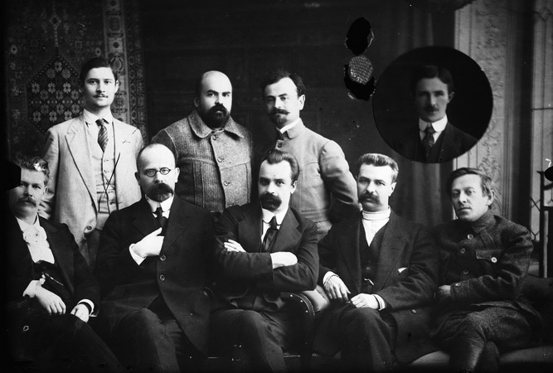
2. Державотворення в Україні
5 травня – створення Рад
11 липня - закон про оподаткування
( 25 % одноденного заробітку)
15(28) червня – створення Генерального Секретаріату – уряду України

Slide 11
Україна - парламентська республіка
Законодавча влада
Центральна Рада(822)
Мала Рада(150)
Виконавча влада
Генеральний Секретаріат
(Володимир Винниченко)

Slide 12
Активна державотворча діяльність викликала занепокоєння у Петрограді. Червневі масові демонстрації у столиці Росії, поразка на Південно-Західному фронті зумовили гостру політичну кризу.
За цих умов Тимчасовий уряд уже не міг діяти тільки силовими методами, оскільки на захист Центральної Ради могли стати фронтові українські частини та більшість населення України.
Тому 28 червня 1917 р. для переговорів до Києва прибуває делегація в складі О. Керенського, М. Терещенка та І. Церетелі .

Slide 13
Компроміс між Центральною Радою та Тимчасовим урядом
Поступки Центральної Ради
Поповнення УЦР представниками національних меншин.
• Відмова від самочинного проголошення автономії до
Всеросійських Установчих зборів
Відкладення часу та підконтрольність формування українських військових частин
Поступки Тимчасового уряду
Визнання УЦР вищим органом влади в Україні.
• Затвердження Тимчасовим урядом складу Генерального Секретаріату

Slide 14
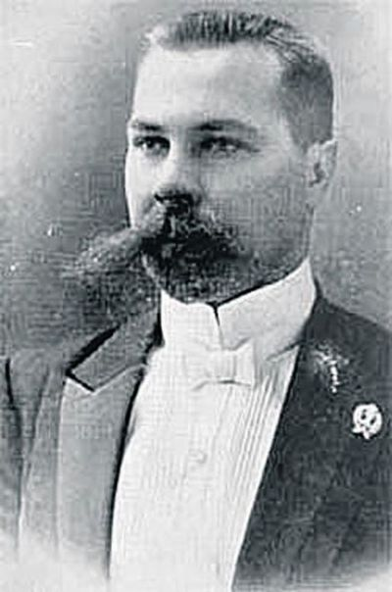
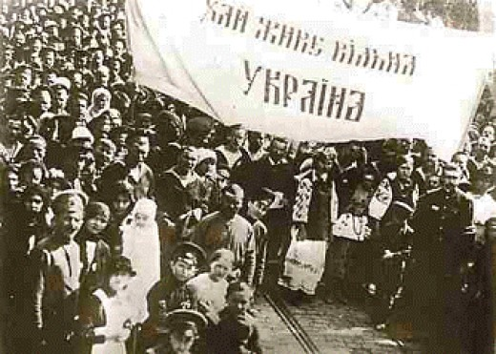
Криза 5 липня 1917 р. в Україні
“Ці події переконливо засвідчували,що Центральна Рада, кинувши у маси гасла національного відродження, вкотре виявила непослідовність, не зважилася спертись на підтримку власного народу” ( Солдатенко В.)

Slide 15
Домашнє завдання
Опрацюйте відповідні параграфи у підручнику
Занесіть події до таблиці

